Slide 1
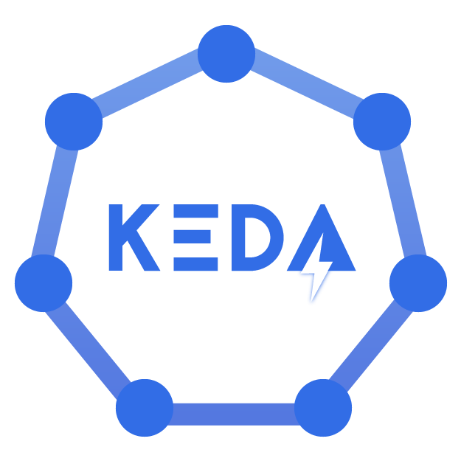
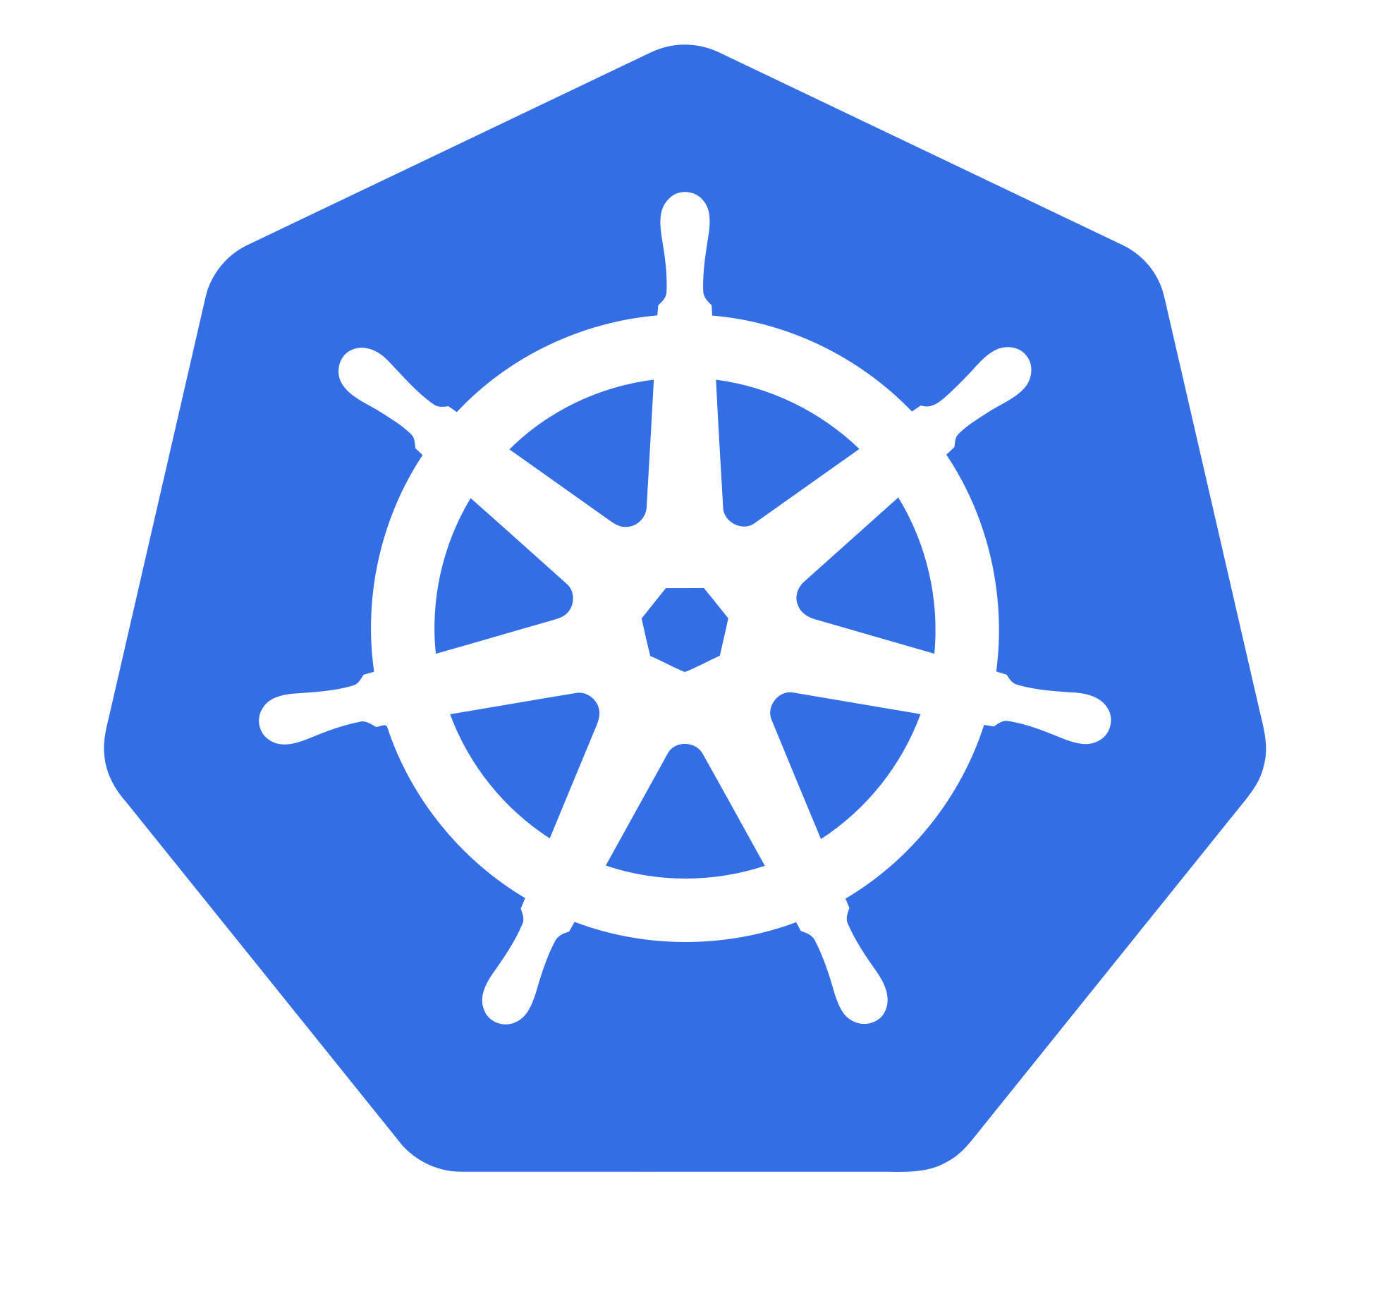

Kubernetes e Escalabilidade Criando aplicações para processar milhares (ou milhões) de acessos simultâneos!
Renato Groffe
Microsoft MVP, MTAC
linkedin.com/in/renatogroffe renatogroffe.medium.com

Slide 2


Renato Groffe
Microsoft Most Valuable Professional (MVP)
Multi-Plataform Technical Audience Contributor (MTAC)
Arquiteto de Soluções/Software
20 anos de experiência na área de Tecnologia
Community Leader, Autor Técnico e Palestrante
https://renatogroffe.medium.com

Slide 3
Agenda
Escalabilidade no Kubernetes: uma visão geral
O projeto KEDA
Um exemplo prático

Slide 4

Download dos materiais desta apresentação
github.com/renatogroffe/Kubernetes_DevPiraWkndCapivari-2024-09

Slide 5
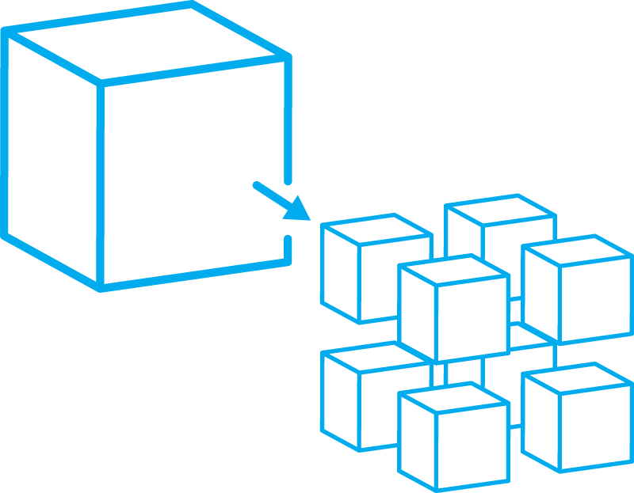
Aplicações modernas: alguns requisitos importantes
Alta disponibilidade
Escalabilidade
Comunicação assíncrona, Mensageria, Eventos...
Containers
Microservices

Slide 6
Alguns cenários
E-commerces (Black Friday, Natal, promoções...)
Meios de pagamento
Portais de entretenimento

Slide 7
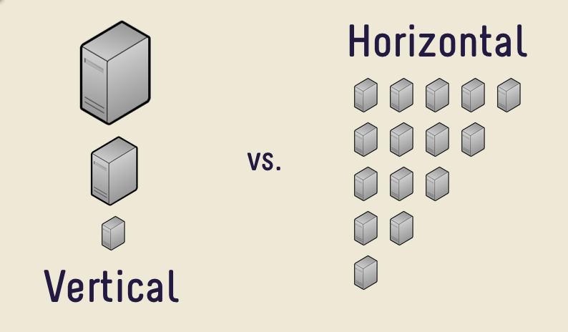
Escalabilidade

Slide 8

Por que utilizar containers?
Isolamento
Rapidez na criação de instâncias
Menor dependência o sistema operacional
Facilidade na criação de ambientes de testes
Escalabilidade facilitada

Slide 9
Conceitos importantes sobre containers
Imagem (Linux x Windows)
Container
Volume
Container Registry
Rootless (non-root user)

Slide 10
Containers + Ferramentas + Serviços
Docker Community Edition / Docker CE (Windows, Linux, macOS)
WSL 2 (Windows Subsystem for Linux)
Docker Hub, Microsoft Artifact Registry
Play with Docker
Podman

Slide 11
Containers + DevOps
Facilidades na implementação de automações
Suporte das principais soluções de mercado como Azure DevOps e GitHub Actions

Slide 12
Como o Kubernetes pode ser útil?
Escalando a infra necessária (Nodes)
Escalando aplicações (Pods)

Slide 13

Kubernetes e Escalabilidade: algumas limitações
Serviços de mensageria, eventos e até métricas de soluções de monitoramento podem fornecer insights importantes para se escalar uma aplicação
Inexistência de meios nativos para escalar uma aplicação com base em uma métrica de um serviço de apoio

Slide 14
Kubernetes: uma visão geral
Também conhecido como K8s ou kube
Desenvolvido originalmente pela Google
Mantido pela Cloud Native Computing Foundation
Escrito em Go
Open source
Emuladores (kind, Minikube...)

Slide 15
Kubernetes: uma visão geral
Cluster com máquina Master e Nodes
Criação de objetos através de arquivos no formato YAML
Diversas funcionalidades para gerenciamento e orquestração

Slide 16
Como o Kubernetes pode ser útil?
Orquestração de containers
Autoscaling
Mecanismos de Health Check

Slide 17


Kubernetes: arquitetura
Cluster
Node 1
kubectl
Master
. . .
Node N

Slide 18
Kubernetes: arquitetura
Pod
Grupo de um ou mais containers implantados em um Node (Nó)
Compartilham o mesmo endereço IP, IPC, nome do host e outros recursos
POD
Container A
Container B

Slide 19
Kubernetes: arquitetura
Deployment
Abstração de um Pod com recursos adicionais
Conta com gerenciamento de estados
Deployment
POD
Container

Slide 20
Kubernetes: arquitetura
Service
Objeto mais estável (Pods são criados ou removidos continuamente)
Cuidará do acesso aos Pods, funcionando como um Load Balancer

Slide 21
Kubernetes: arquitetura
Pods
Master
A
replicas: 2
B
replicas: 1
C
replicas: 3
A
A
Nodes
B
C
C
C

Slide 22
Kubernetes + Linha de comando
kubectl
Helm
k9s

Slide 23
O projeto KEDA: uma solução….

Slide 24
O projeto KEDA: uma visão geral
Kubernetes Event Driven Autoscaling https://keda.sh/
Escalabilidade horizontal de aplicações de forma descomplicada
Um projeto open source apoiado pela Cloud Native Computing Foundation

Slide 25
O projeto KEDA: uma visão geral
Instalável via Helm
Uso do mecanismo conhecido como HPA (Horizontal Pod Autoscaler)
Scalers permitem escalar aplicações que dependam de inúmeras tecnologias, através da utilização de alguma métrica suportada

Slide 26
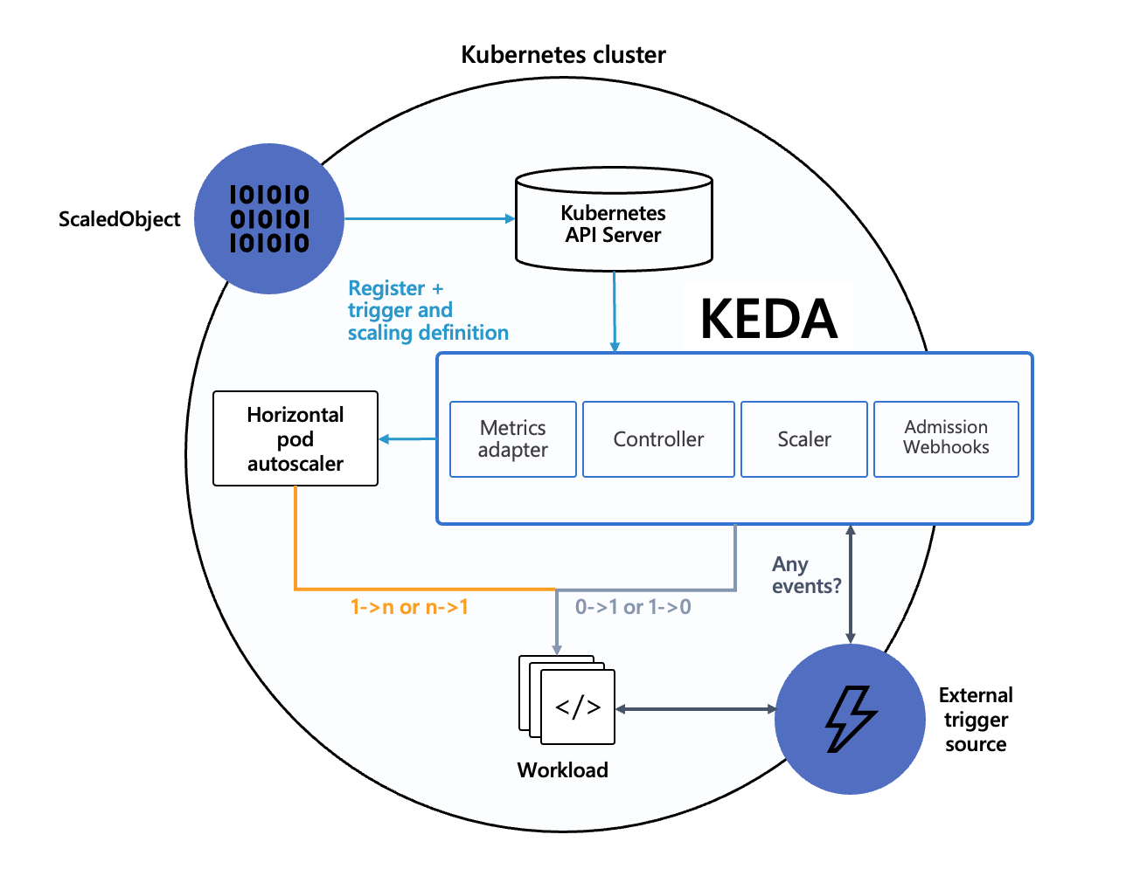
O projeto KEDA: uma visão geral

Slide 27
O projeto KEDA: uma visão geral
Triggers para disparar o autoscaling de deployments
ScaledObject: estrutura com as regras + Trigger(s) para efetuar o autoscaling de uma aplicação
Configurações de segurança podem estar separaradas em um objeto do tipo TriggerAuthentication, com o mesmo referenciado por um ScaledObject

Slide 28
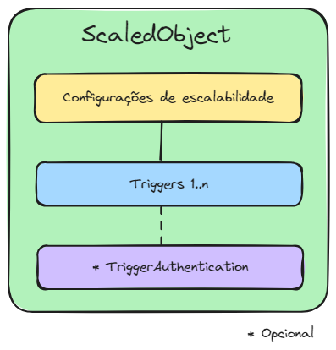
O projeto KEDA: uma visão geral

Slide 29
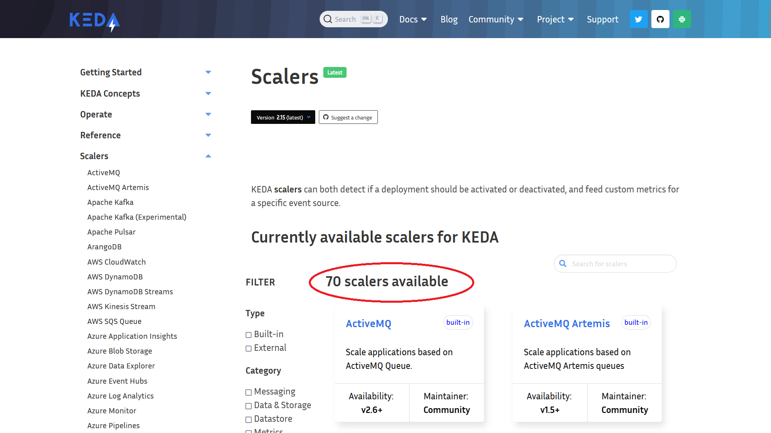
O projeto KEDA hoje…

Slide 30
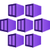
Azure Kubernetes Service (AKS)
Serviço gerenciado na nuvem
Alocação da infraestrutura necessária para criação dos nós
Facilidade no monitoramento e implementação de recursos de segurança

Slide 31
EXEMPLO PRÁTICO

Slide 32
Download dos materiais desta apresentação
github.com/renatogroffe/Kubernetes_DevPiraWkndCapivari-2024-09

Slide 33
OBRIGADO!

